Slide 1
Денис Пискунов
Платформа Honeywell Mobility EDGE™
24 мая 2018
Долгосрочная защита инвестиций в корпоративные
мобильные решения
Notes:
Talking Points
Сегодня я хочу рассказать об одной из новейших разработок в области мобильных компьютеров для корпоративного и промышленного применения позволяющей упростить внедрение и сократить расходы на поддержку мобильных решений для ваших заказчиков. Эту разработку мы называем Платформа Mobility EDGE.

Slide 2
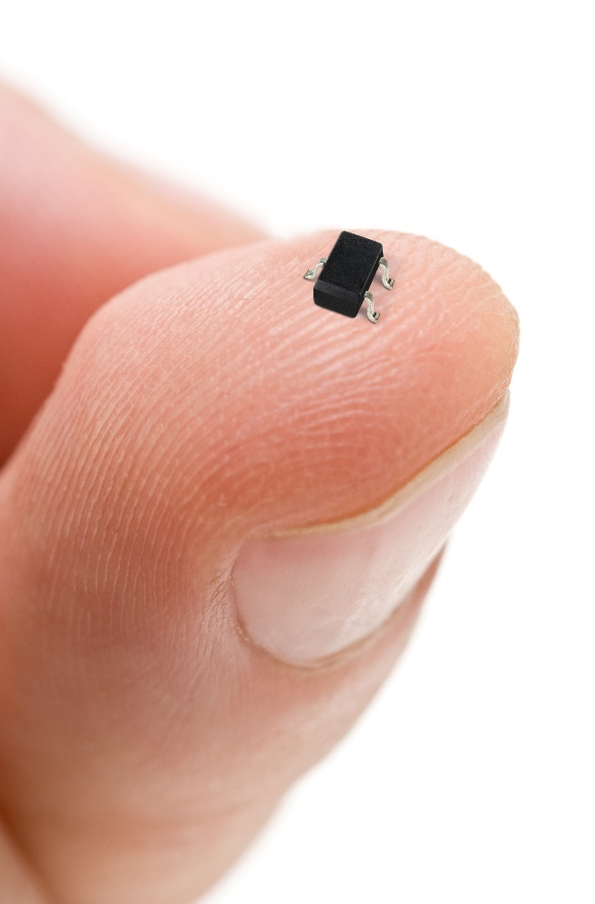
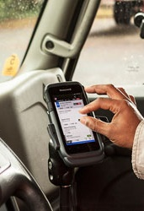
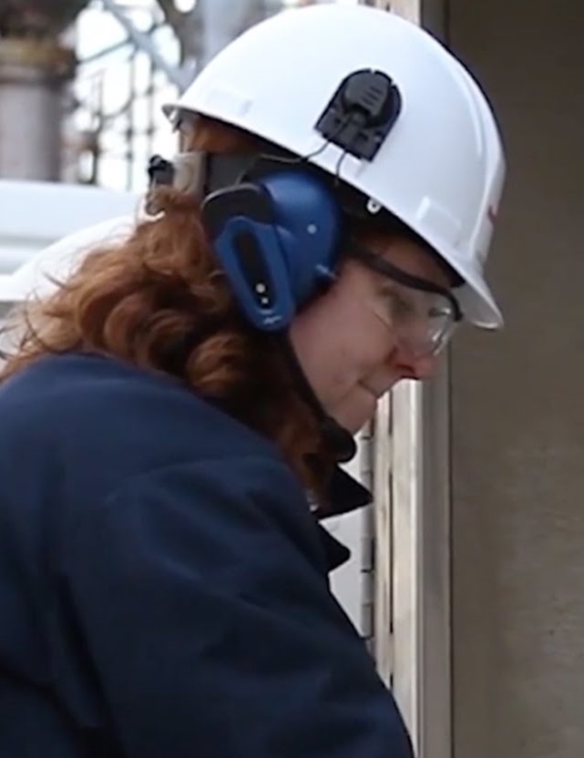
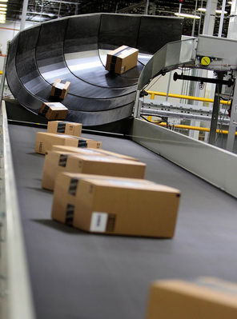
Цифровые технологии в центре внимания Honeywell
1
Цифровые решения для работников
Цифровые решения для цепи поставок
Цифровой Распределительный Центр
Сенсоры для Интернета вещей
2
3
4
Концентрация внимания на решениях для повышения эффективности и гибкости цепочек поставок, производительности труда персонала и безопасности рабочих
Notes:
Honeywell является не только производителем мобильных компьютеров, но и активно разрабатывает комплексные цифровые решения для различных отраслей. Подразделение Safety & Productivity Solutions предлагаем своим партнерам и заказчикам четыре таких решения:
1.) Цифровые решения для повышения эффективности и безопасности работников на промышленных предприятиях и особо опасных производствах
2.) Решения для отслеживания движения грузов в цепочке поставок
3.) Автоматизированные РЦ
4.) И автономные сенсоры для интернета вещей и промышленных применений.
Во всех этих решениях применяются мобильные компьютеры, но требование конечных заказчиков данных решений бывают очень высоки:
Быстрое развертывание решения, в том числе в удаленных локациях;
Высокая гибкость и производительность решений;
Долгий жизненный цикл при сохранении высочайшего уровня защиты данных.

Slide 3






2017: рынок сказал свое слово
Переход
Notes:
Решения на мобильных ОС от Microsoft очень быстро заменяются операционной системой Android, которая в последние годы существенно развилась и заняла доминирующее положение на рынке компьютеров для профессиональных задач.

Slide 4




Слабые места
Множество моделей устройств
и версий ОС
— проблема для ИТ-служб
Отдельные технологические платформы
— сложно поддерживать
Разнообразие инструментов внедрения
— непросто осваивать
Негибкие мобильные платформы
— не успевают за трансформацией бизнеса
Notes:
Однако турбулентность связанная с миграцией операционных систем показала ряд недостатков в применении мобильных компьютеров в профессиональных и прмышленных задачах.
Very often organizations have complex combinations of mobile devices, apps and infrastructures that are slowing things down instead of helping them move faster.
The deluge of devices and apps written for mobile solutions on different operating systems are time and cost intensive for Enterprise IT to manage and maintain.
The mobile solutions built on separate technology platforms create silo-based provisioning and application support.
This device fragmentation and disjointed user experiences increase user adoption time and efforts.
And inflexible mobile platforms with limited lifespan, prevent organizations from keeping pace with the rapid changes the markets and customers require.

Slide 5



Технологическое сотрудничество
на благо заказчиков
© Конфиденциальная информация корпорации Honeywell International, 2017 г. Все права защищены.
Notes:
Technology partnerships are a key enabler to strengthen solutions capabilities for our customers. Specifically with Mobility Edge, we engaged two significant technology partners.
Honeywell partnered with Qualcomm to co-develop a chipset solution that ensures longer lifecycle and enterprise support for our customers. This partnership gives Honeywell unique abilities to launch mobile solutions faster to market and with access to tools that facilitate rapid issue resolution. Our partnership with Qualcomm ensures the optimal extended lifecycle experience for our customers.
With the accelerated adoption of the Android O/S in enterprise, a partnership with Google represents one of several steps taken by Honeywell to strengthen our Android-based enterprise offering. Our partnership with Google enables us to more rapidly offer the benefits of the secure and flexible platform to our mutual customers.

Slide 6
HONEYWELL
MOBILITY EDGE
Динамичная унифицированная платформа для мобильного персонала

Slide 7


Slide 8
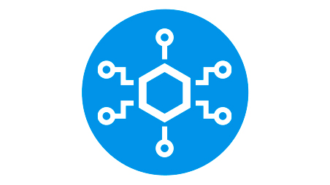


Mobility Edge
Унифицированная платформа для мобильных вычислений
ЭФФЕКТИВНОЕ РЕШЕНИЕ
СЛОЖНЫХ ЗАДАЧ
проще, быстрее, с меньшими рисками и затратами
Ускорение развертывания
ОПТИМИЗАЦИЯ
ПРОИЗВОДИТЕЛЬНОСТИ
ПРОДЛЕНИЕ
Жизненный цикл
Notes:
Платформа Mobility Edge нацелена на решение трех основных проблем:
Быстрое развертывание новых мобильных решений партнером
Оптимизация процессов связанных с использованием решения конечным пользователем
Обеспечение долгосрочности внедренного решения
At Honeywell, we completely rethought the approach to the challenges of supporting a mobile workforce. We quickly realized that no new simple upgrade in technology was enough. You need something more comprehensive and dynamic.
Standardizing on the Android operating system was critical. In 2017, almost 90% of our rugged device shipments in Retail and T&L were Android units.
We also knew that you need a unified platform for all form factors – one that allows for rapid deployments, robust performance and adaptability to changing needs.
That’s why we created MOBILITY EDGE, a unified platform for mobile computing designed to simplify deployments, strengthen performance and extend the lifecycle.
When you have a dynamic platform at the core of your entire mobile infrastructure, the benefits are swift and almost limitless.

Slide 9






УСКОРЕНИЕ РАЗВЕРТЫВАНИЯ
Однократная проверка решения. Развертывание на всех устройствах. Быстрее, проще и с меньшими затратами.
Авто- инициализация
(Enterprise Provisioner)
Редактор клавиатур (Keypad Creator)
Редактор настроек (Settings Editor)
Мастер настройки (Setup Wizard)
Центр управления данными инициализации (Staging Hub)
Безопасная инициализация
Notes:
The deployment pillar gather the solutions used to streamline the configuration and provisioning of mobile devices. This is, essentially, taking a device from the box to the hands of a worker, with tools like:
Enterprise Provisioner, used to create and edit provisioning files, output provisioning barcodes or offer this from a web server
Settings Editor used to easily modify your main settings to your unique user needs and business requirements
Staging Hub, integrating Provisioner and Settings Editor functionality, pushing provisioning manifest to connected devices
Keypad Creator another useful tool to develop customized on-screen keypad designs to address specific use cases
Setup Wizard with enhanced dialogs highlighting NFC and barcode-based setup options with support for third-party EMM provisioning methods
And Secure Provisioning which prevents unauthorized tampering with device settings or manifest via barcode scan

Slide 10





ОПТИМИЗАЦИЯ ПРОИЗВОДИТЕЛЬНОСТИ
Средства оптимизации производительности. Ускорение сбора данных, обеспечение безопасности и расширение возможностей для общения между работниками.
Сбор данных
Привязка беспроводных устройств (Wireless Tether)
Пакет приложений для корпоративных заказчиков
Поиск устройств (Find My Device)
Honeywell Launcher
Эмулятор терминалов
Корпоративный браузер
Оптимизация энергопотребления (Battery Maximizer)
Поддержка Zigbee
Notes:
The performance part is a suite of productivity-optimizing tools and solutions to enhance the usability of mobile devices. These are:
Data Capture with Scan Wedge and Voice wedge, to enable barcode and voice data to be received by any applications, NFC and Barcode Bluetooth pairing to facilitate rapid peripheral pairing, Scan Zone - on-screen dynamic, movable scan trigger and programmatic modification to scanned data with Scan data editing
The Enterprise Client Pack is a suit of 3 business applications: the Launcher used to limit access to approved apps only. The Terminal Emulator for data capture and input to back-end legacy server processes and Enterprise Browser for web browsing experience in a controlled environment
Wireless Tether prevents lost peripherals like Bluetooth headsets or scanners by providing user notification of peripheral disconnection
Find My Device feature provides asset location in-premise by means of Bluetooth beacon, helping track down misplaced devices
And, finally, the support for Zigbee connectivity enables supporting devices to connect to IoT sensors

Slide 11

ПРОДЛЕНИЕ ЖИЗНЕННОГО ЦИКЛА
Совместимость с последующими версиями. Задел на будущее.
Снижение общей стоимости владения и минимум хлопот.
Средства отслеживания парка устройств
Доступность аппаратной платформы до 2025
Продолжительные инвестиции в единую платформу
4 версии Android (от N до Q)
Обновление аппаратного обеспечения
Расширенная поддержка безопасности Android
Платформа с заделом на будущее
Notes:
And for the Lifecycle element we are focusing on forward compatibility, future-proofing and reducing TCO
The Battery Monitor gives at-a-glance indication of battery health and remaining runtime
The Battery Runtime Maximizer allows optimization of tradeoffs between performance and runtime adjusted for individual customer preferences
On selected devices we support Battery Hot Swap, enabling exchange of battery pack without rebooting of system
With Operational Intelligence we will offer active monitoring of internal functions with cloud-based analytics platform
Self Diagnostics is an onboard application to exercise multiple device subsystems
Two very important components are Extended Availability and Futureproofing offered by our platform.
The promise consists of operating system support through Android Q
3 years support for security updates after each OS release
And at least 2 years of extended support for security updates following last supported OS version
With the new form factors leveraging common platform we ensure application compatibility and ease of deployment.

Slide 12

Модель жизненного цикла операционной системы Android на платформе EDGE
Launch
+1 year
+2 years
+3 years
+4 years
+5 years
+6 years
+7 years
+8 years
Device Available
OS 1
Patch Support 1
OS 2
Patch Support 2
OS 3
Patch Support 3
OS v4
Patch Support v4
Sentinel
Notes:
Use this to set expectations that getting and keeping up with Android tread mill will means they have to upgrade to the latest gen. We will offer a service plan, but customers should expect to pay for getting on to the next gen Android version.

Slide 13

Почему актуален переход на новые выпуски ОС Android?
Новые функции для повышения удобства работы пользователей
Расширение API для управления системой
Новые возможности, ориентированные на потребности предприятий
Улучшения для повышения уровня безопасности
Android 8.0 Oreo для предприятий
Фоновое обновление системы (системный раздел A/B) — обновление системы с защитой от сбоев
Замена функции «Разрешить приложения из неизвестных источников» индивидуальными настройками для каждого приложения
Новые API безопасности
Ведение журналов сетевых событий позволяет анализировать угрозы

Slide 14
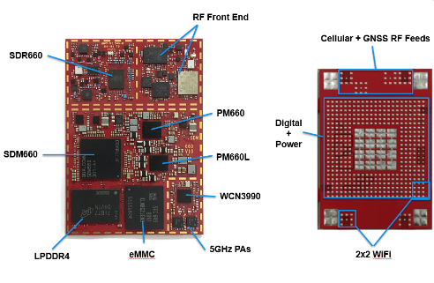
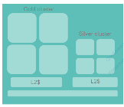

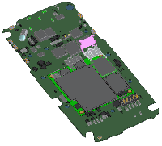
Сертифицирован однажды, применяется многократно
Mobility Edge SOM
2.2Ghz / 1.8Ghz
Высокопроизводительный CPU Kryo 260
8 ядер, сбалансированная комбинация Big/Little
14nm техпроцесс
Поддержка 2x2 MU-MIMO
Материнская плата
SOM
Notes:
As speed to market is critical, we’ve created the SOM
System on Module (SOM) is backbone of the Mobility Edge
Compact size
Contains all primary parts of the design, all SW is contained (processor, flash, RAM, wifi, BT, wan, PMIC)
Exclusive to Honeywell
Worked with QC to pick the right combination of performance, cost & lifecycle.
8 cores, big / little combo / excellent performance to provide sufficient power for the years to come
Antutu numbers CT60 vs. competitor
Might not see the immediate benefit in so much power
But think about the future. Ask your customer, do you know what new technologies you will deploy in 3-4 years from now? AI, AR?
With our platform, they can be confident this hardware will not become obsolete in 2 years from now.

Slide 15



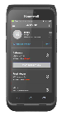
Устройства на платформе Mobility Edge
CT60
Mobility EDGE
SOM
CN80
CT40

Slide 16
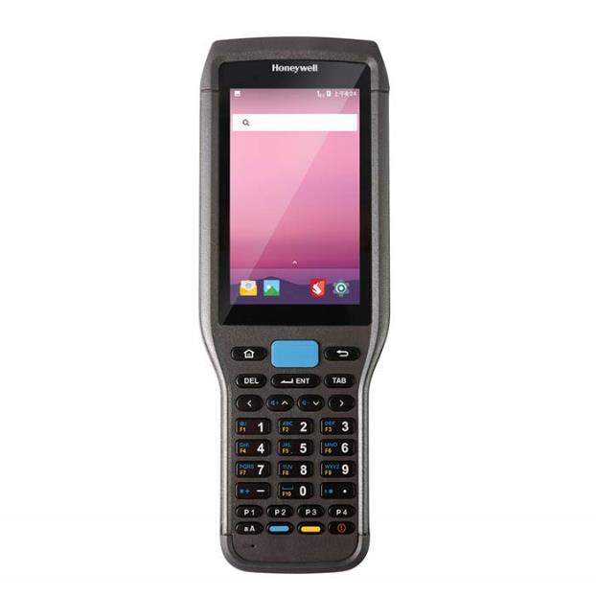
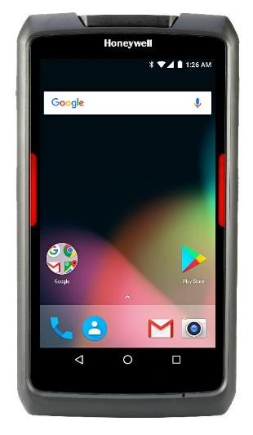
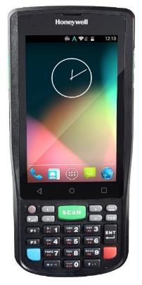
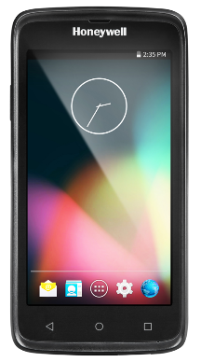
Платформа EDA: оптимальное решение для простых задач

Slide 17




Honeywell EDA + Cleverence «Mobile SMARTS: Магазин 15»
+

Slide 18
ПРИЛОЖЕНИЯ PowerTools
KeyRemap – ремапинг клавиш доступен только для левой и правой кнопки
сканирования
Battery LED – 3 настройки индикации зарядки: Default battery, HSM battery или
No Battery
Scanning – настройки и утилиты сканирующего модуля
Logger – запись лог файла
AutoInstall – автоматическая установка apk файлов
Demos – демонстрационные приложения для модулей устройства
Tuner UI - конфигуратор оболочки и диспетчер приложений

Slide 19
ПРИЛОЖЕНИЯ PowerTools
EZ config Provisioning

Slide 20
Когда необходимо предлагать продукты Mobility EDGE и
Когда необходимо предлагать продукты EDA
Выбираем продукты EDA когда клиенту нужны:
Невысокая цена
Использование простых приложений
Ограниченные возможности инвестиций в оборудование
Нет необходимости разнообразных аксессуаров
Приемлем жизненный цикл менее 3 лет
Выбираем продукты Mobility Edge когда клиенту нужны:
Сложные приложения
Возможности инвестирования в оборудование
Необходимость разнообразных аксессуаров
Ожидаемый жизненный цикл более 5 лет
Важна системная безопасность
Have/will have mix estates
Гибкость при выборе своего решения

Slide 21

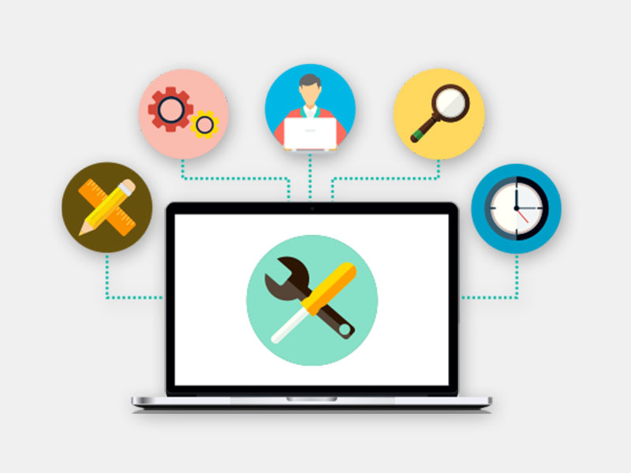

Почему Honeywell?
Локальный склад
В 2018 начнется локальное производство
Возможность кастомизации
Разработка продуктов для быстроразвивающихся рынков
Made in Russia

Slide 22


